Slide 1
Vjetar i sunce

Slide 2
Vjetar
Vjetar je strujanje zraka prema zemljinoj površini.
Određen je smjerom (stranom svijeta), brzinom i jakošću.
Najčešći vjetrovi su: bura, jugo, maestral, tramotana, sjeverac, levant …
Najjači vjetar u Hrvatskoj je bura.

Slide 3
bura
Bura puše s kopna prema moru, iz pravca SI.
Obično traje 3 dana i puše „na refule” (na mahove).
Osobito je jaka na području Senja i Bakra.
Najsnažniji udar bure u Hrvatskoj izmjeren je 24.12. 2003. na autocesti A1 između tunela Sv. Rok i Maslenice, a bio je 307km/h.

Slide 4
Energija vjetra
Iskorištavanje snage vjetra bilo je od velikog značaja za razvoj pomorstva.
Danas se energija vjetra koristi za pogon mlinova i vjetrenjača.
Najveća vjetroelektrana u Hrvatskoj je Vrataruša kod Senja.

Slide 5
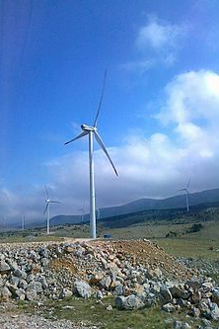
Vjetroelektrana vrataruša

Slide 6
sunce
Sunce je zvijezda u centru našeg Sunčevog sustava.
Gotovo je savršena kugla, a sastoji se od plinovite vruće plazme, koja je isprepletena s magnetskim poljima.
Udaljenost između Sunca i Zemlje je 149 600 000 km, što svjetlost prijeđe za 8 min i 19 sek.
Energija koju prenosi sunčeva svjetlost daje gotovo sav život na Zemlji, a ujedno pokreće vrijeme i klimu.

Slide 7
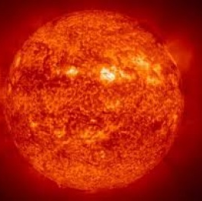
Prikaz sunca
Ta fotografija korisnika Nepoznat autor: licenca CC BY-SA

Slide 8
Što su sunčeve pjege?
Sunčeve pjege su tamne mrlje na Suncu.
Iako su hladnije od drugih dijelova sunca, one su još uvijek jako tople – oko 4000°C
Uzrokovane su promjenama u Sunčevu magnetskom polju

Slide 9
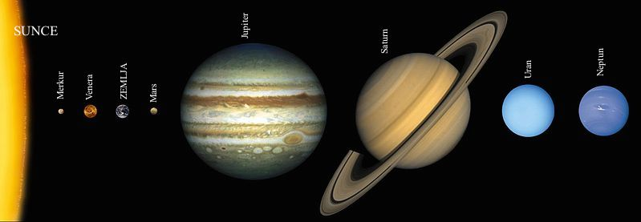
Sunčev sustav
Ta fotografija korisnika Nepoznat autor: licenca CC BY-SA

Slide 10
životni ciklus sunca
Životni ciklus je takav da će se Sunce za 5 milijardi godina pretvoriti u crvenog diva.
Kada se sav vodik u jezgri Sunca pretvori u helij, jezgra će se smanjiti, a omotač proširiti toliko da će prekriti Merkur i Veneru, a na Zemlji više neće biti moguće živjeti.

Slide 11
Prezentaciju izradila
Nia Barišić, 3c

